Slide 1

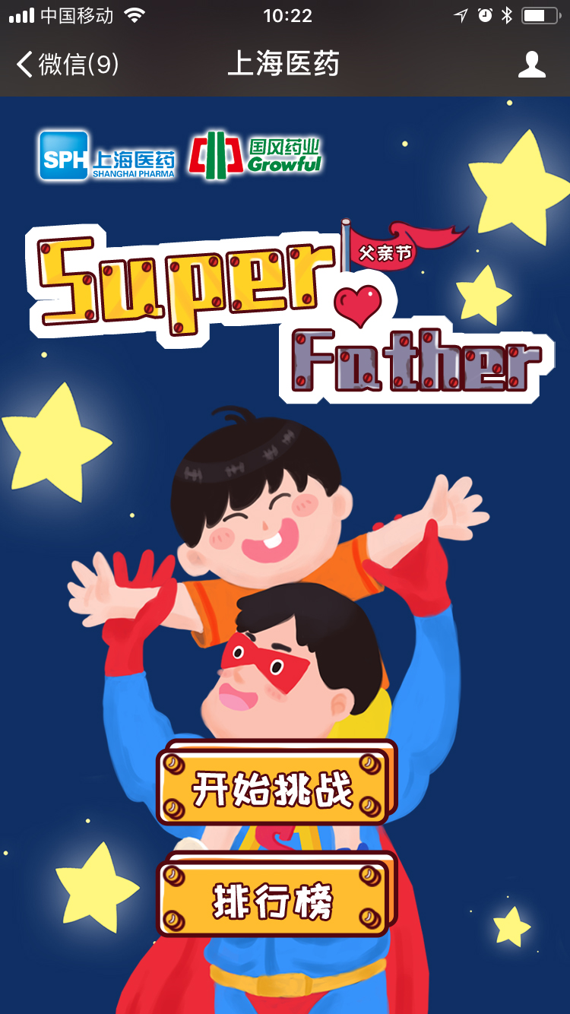
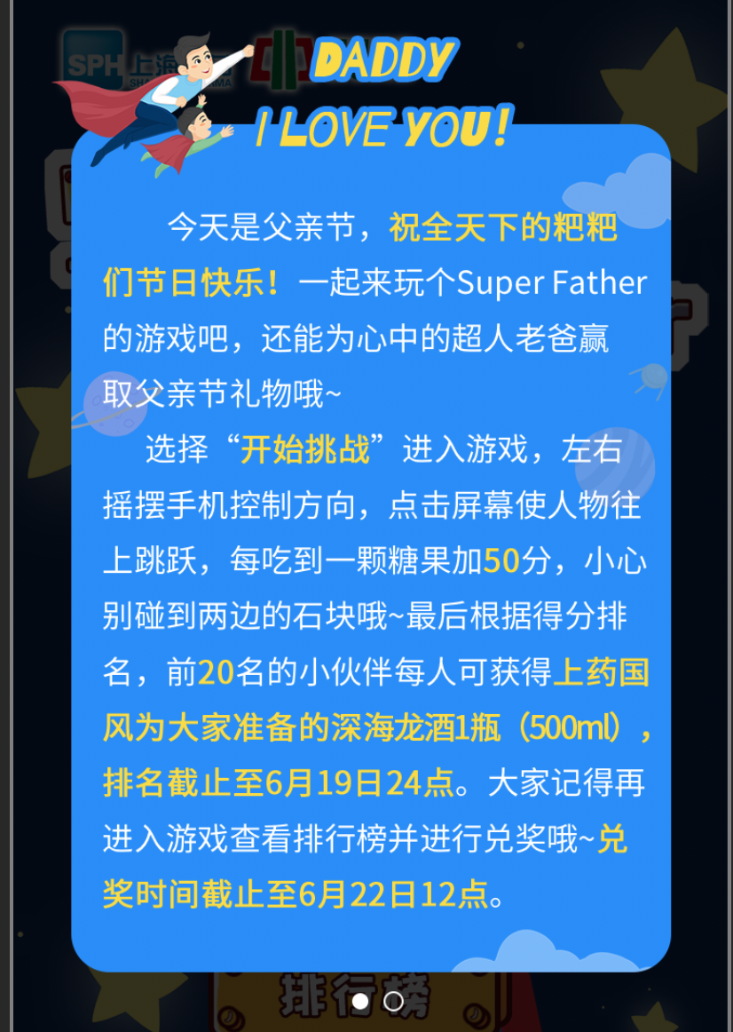
规则弹窗
产品介绍
游戏首页

Slide 2
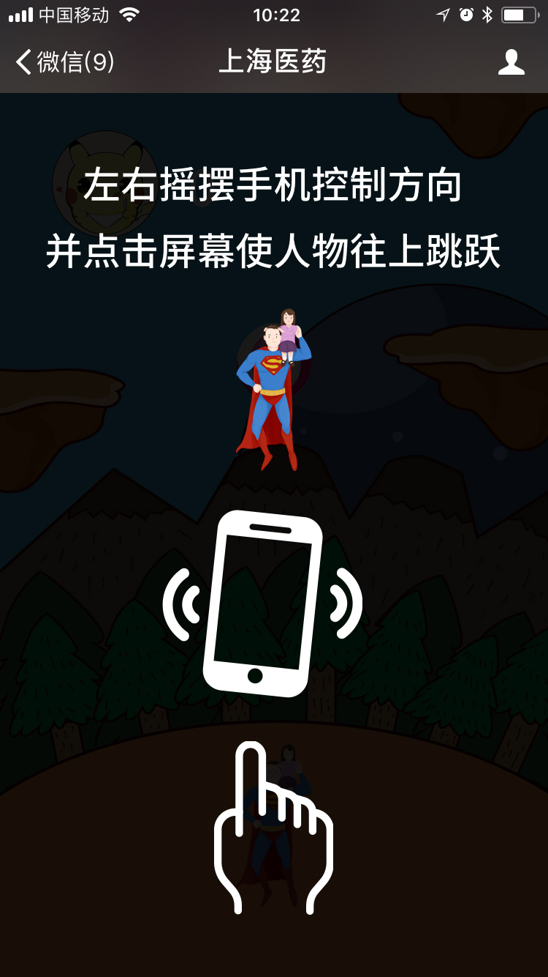
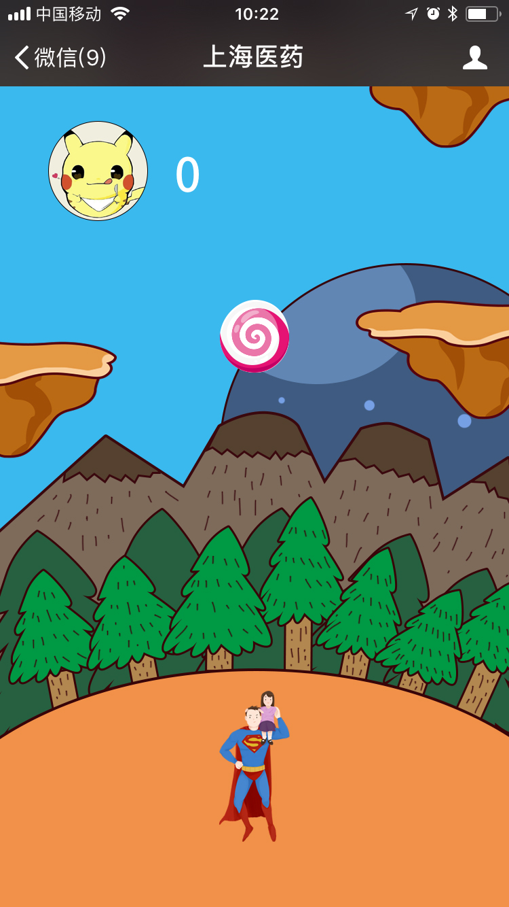
游戏操作指引
吃到一个糖果得50分，碰到山则结束
游戏页面

Slide 3
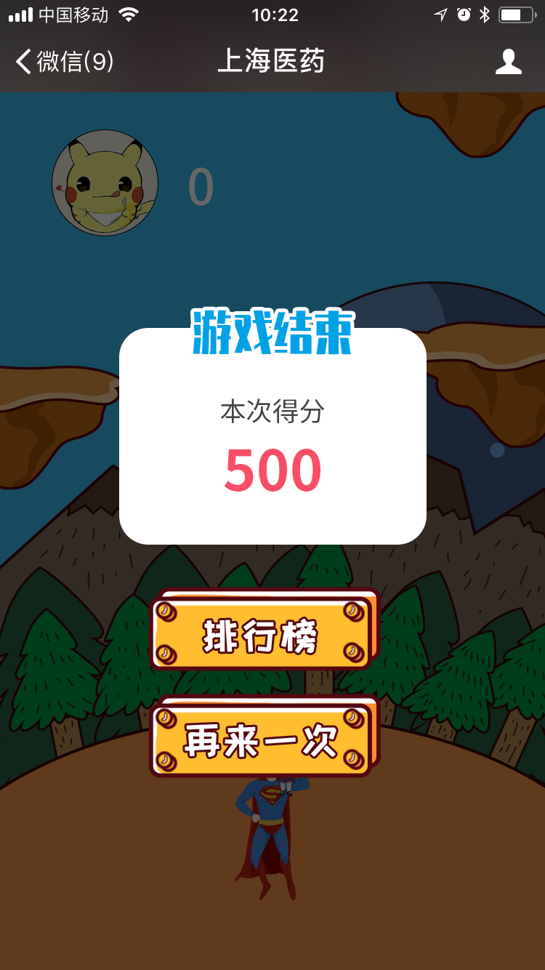
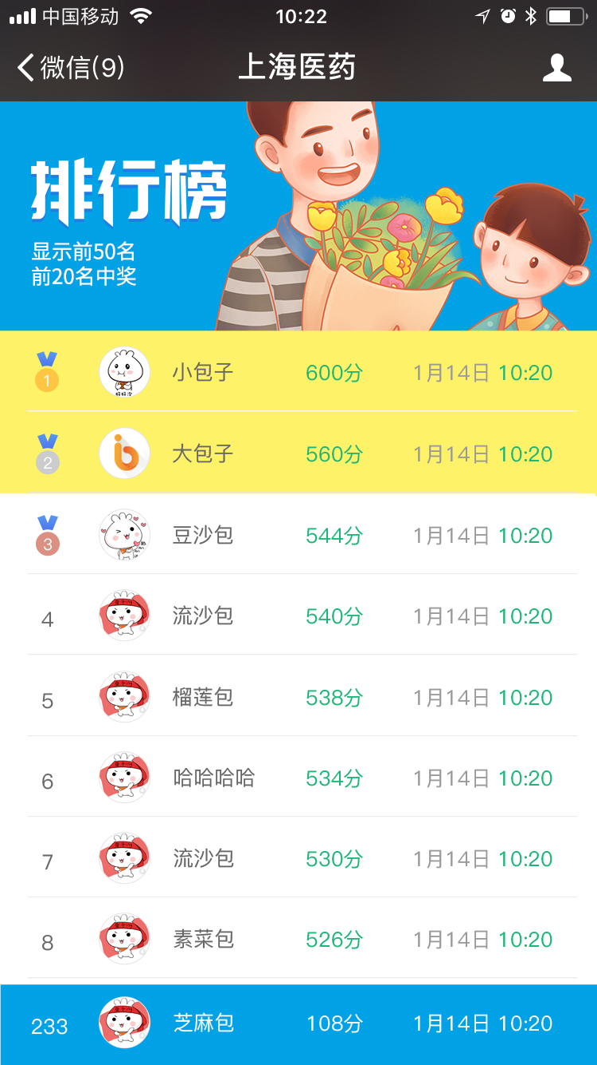
排行榜显示前50名
前20名用黄色标出
自己的
排行显示

Slide 4
